Slide 1




Science de la vie et de la terre
Période 4
Niveau
1
Fiche
Chapitre 1
La Terre dans le système solaire
Décrire la position de la Terre dans le système solaire
Tâche 4

Slide 2









Banque des icones utilisées dans les slides
Slide réservé à l’enseignant
Consignes et explications données aux élèves (à dire à haute voix)
L’élève prête l’attention à l’enseignant
L’élève lève la main avant de répondre
L’élève utilise l’ardoise pour répondre
L’élève recopie la correction sur le livret
Pratique guidée en binôme
Pratique autonome

Slide 3


Structure de la séance
R
Moment de récupération
08 min
C
Consolidation
10 min
M
Métacognition
2 min

Slide 4





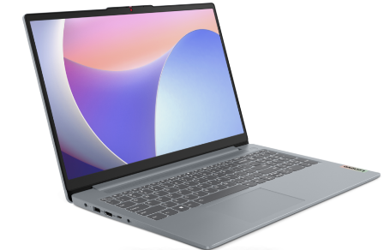



Matériel nécessaire
Supports de l’enseignant
Supports de l’élève

Slide 5

À la fin de cette séance, vous allez consolider vos apprentissages concernant la tâche ci-dessous:
O
Décrire la position de la Terre dans le système solaire.

Slide 6

M
Moment de récupération
08 min

Slide 7

Répondez à la question suivante.
R
Clarifier la question et, si nécessaire, recourir à l’alternance linguistique. Inviter les élèves à utiliser leurs ardoises.
1. Choisissez la bonne réponse :
Le système solaire est constitué :
a
De sept planètes seulement
b
D’un Soleil et sept planètes
c
D’un Soleil et huit planètes

Slide 8
Parfait !
R
Le système solaire est constitué :
a
De sept planètes seulement
b
D’un Soleil et sept planètes
c
D’un Soleil et huit planètes

Slide 9

Voici une deuxième question :
R
Accorder quelques secondes de réflexion aux élèves. Ensuite inviter 4 au hasard à passer au tableau.
2. Reliez avec des flèches.
Chaque planète au type correspondant.
1. Terre
a. Planètes gazeuses
2. Neptune
3. Jupiter
b. Planètes telluriques
4. Mars

Slide 10
Très bien !
R
Expliquer davantage et, si nécessaire, recourir à l’alternance linguistique.
Chaque planète au type correspondant.
1. Terre
a. Planètes gazeuses
2. Neptune
3. Jupiter
b. Planètes telluriques
4. Mars

Slide 11
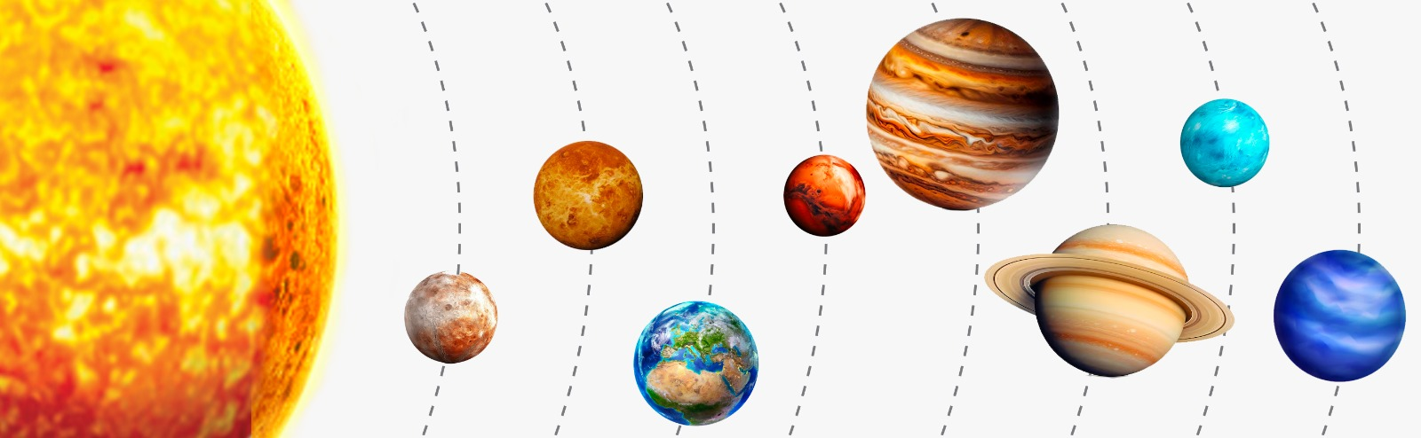
Une autre question concernant la position de la Terre dans le système solaire.
R
Clarifier la question et, si nécessaire, recourir à l’alternance linguistique. Inviter les élèves à utiliser leurs ardoises.
3. Choisissez la bonne réponse :
La position de la Terre dans le système solaire à partir du Soleil :
a
Première
b
Deuxième
c
Troisième
d
Quatrième

Slide 12
Bravo ! La Terre est la troisième planète du système solaire.
R
La position de la Terre dans le système solaire à partir du Soleil :
Terre
a
Première
b
Deuxième
c
Troisième
d
Quatrième

Slide 13
Maintenant, une question à propos des planètes voisines de la Terre.
R
Clarifier la question et, si nécessaire, recourir à l’alternance linguistique. Inviter les élèves à utiliser leurs ardoises.
4. Répondez par « Vrai » ou « Faux ».
La Terre est située entre Mercure et Mars.
a. Vrai
b. Faux
Terre

Slide 14
Excellent ! La Terre se situe entre Vénus et Mars.
R
Expliquer davantage si nécessaire.
La Terre est située entre Mercure et Mars.
a. Vrai
b. Faux
Vénus
Mars
Terre

Slide 15
Voici une autre question.
R
Clarifier la question et, si nécessaire, recourir à l’alternance linguistique. Inviter les élèves à utiliser leurs ardoises.
5. Choisissez la bonne réponse :
La planète la plus proche du Soleil est :
a. Mercure
b. Jupiter
b. Uranus
Vénus
Mars
Terre

Slide 16
Excellent ! Mercure est la planète la plus proche du Soleil dans le système solaire.
R
La planète la plus proche du Soleil est :
a. Mercure
b. Jupiter
b. Uranus
Vénus
Mars
Mercure
Terre

Slide 17
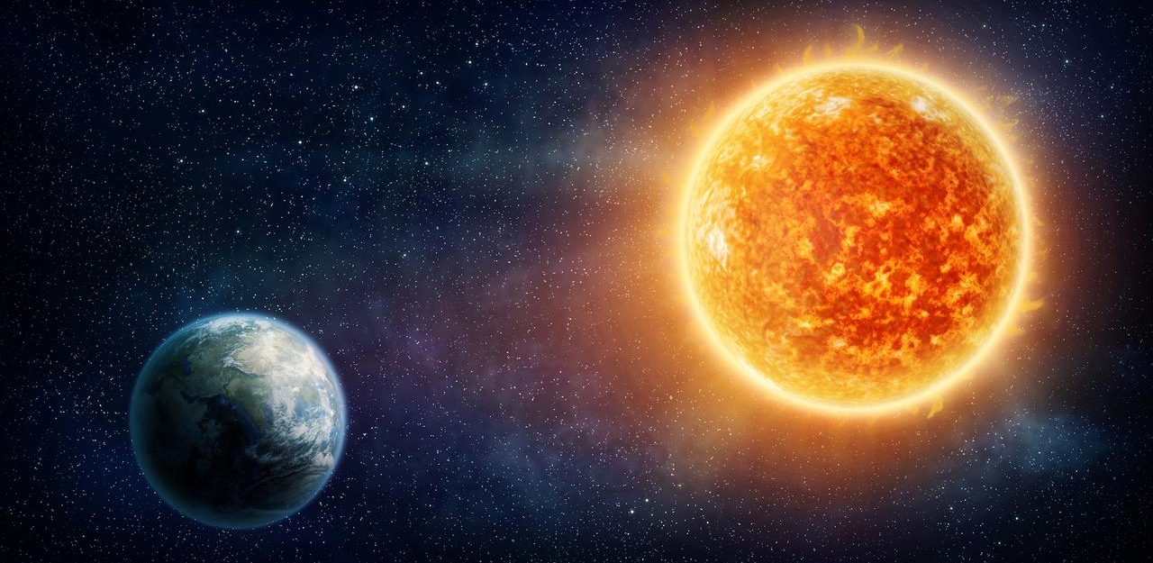

Répondez à cette dernière question :
R
Clarifier la question et, si nécessaire, recourir à l’alternance linguistique. Inviter les élèves à utiliser leurs ardoises.
6. Répondez par « Vrai » ou « Faux ».
La distance qui sépare la Terre du Soleil est 150 millions Km :
a. Vrai
b. Faux

Slide 18
Très bien ! Cette distance s’appelle aussi l’unité astronomique (UA).
R
La distance qui sépare la Terre du Soleil est 150 millions Km :
a. Vrai
b. Faux

Slide 19

PGC
Moment de consolidation et différenciation
10 min

Slide 20
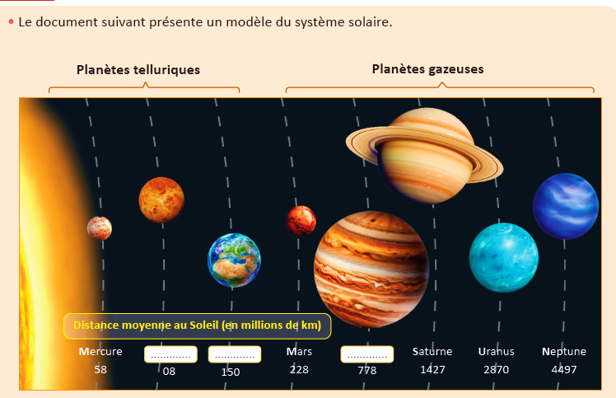
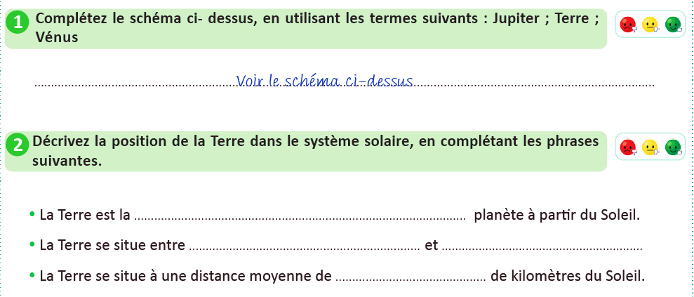
Travailler chacun pour soi; prenez l’activité 1 de la page 65 du livret.
C
Page 65

Slide 21
Correction.
C
Vénus
Terre
Jupiter

Slide 22
Correction.
C
troisième
Vénus
Mars
150 millions

Slide 23
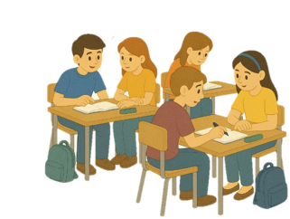
M
Métacognition
2 min

Slide 24
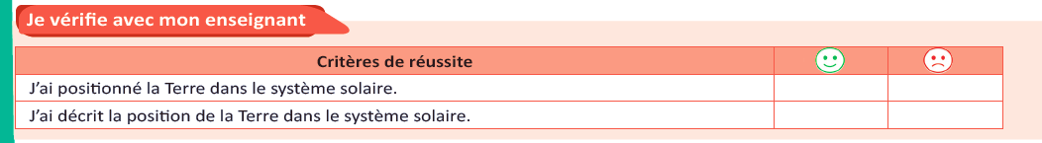
Evaluez-vous en utilisant la grille ci-dessous. Montrez ce que vous trouvez difficile, demandez de l’aide si nécessaire.
M

Slide 25

C’est la fin de notre séance. N’oubliez pas de réviser votre leçon.

